Slide 1
창의적 정보통신공학설계 002분반
Untact 환경에서 대학생의
학업 성취도 향상을 위한 앱 개발
제품설계 프로젝트
9조
12201856 김다영
12201863 김민겸
12201893 박승우(발표자)
12201914 유준혁

Slide 2
목차
문제 영역 정립
설계변수 도출
품질기능전개표(QFD)
설계 사양 제시
문제 정의문
개념설계안 제시 및 설명
개념설계안 비교 및 선정
8.선정된 개념설계안의 제품 설계
9.예상 성능 및 활용도
10.결론
11.일정표

Slide 3



문제 영역 정립
비대면 수업에서 학업 성취도 향상의 중요성
비대면(온라인) 수업
학습 효율
학업 성취도 저하
과거 대면 수업 대비 비대면 수업에서 학생들의 학업 성취도가 저하됨
학업 성취도는 문제 해결 능력과 직결되는 문제이므로 중요한 문제임
코로나 사태가 언제 끝날지 모르는 지금, 빠른 문제 해결이 필요

Slide 4
문제 영역 정립
비대면 수업에서 학업 성취도가 저하되는 원인
오프라인 수업에 비해
본인의 학업 성취도가 낮아졌나요?
34.7%
아니요
65.3%
예
대학 재학생 대상 설문조사 결과
(단위 : %)

Slide 5
문제 영역 정립
비대면 수업에서의 학업 성취도 향상을 위한 개선 방안
비대면 수업의 문제점
비대면 수업의 개선 방안
강의 시청을 통한 공부를 미룸
동기부여 부족
학업 분위기 조성의 어려움
공부 장소에서의 심리적 안정감
교수님과 같은 감시자의 부재
주변 소음 통제의 어려움
질의응답의 어려움
학습 프로그램 기능 불충분
.
.
.
.
.
.

Slide 6



설계 변수 도출
설계 변수 선정 및 선정 이유
설계변수1
설계변수2
설계변수3
설계변수1을 선정한 이유
설계변수2을 선정한 이유
설계변수3을 선정한 이유

Slide 7
설계 변수 도출
설계 변수 선정 및 선정 이유
설계변수4
설계변수5
설계변수6
설계변수4을 선정한 이유
설계변수5을 선정한 이유
설계변수6을 선정한 이유

Slide 8
설계 변수 도출
설계 변수 선정 및 선정 이유
설계변수7
설계변수8
설계변수7을 선정한 이유
설계변수8을 선정한 이유

Slide 9
품질기능전개표
고객 요구조건 | 고객 중요도
C1
C2
C3
C4
C5
C6
C7
C8
C9
연관도 합계 |  | 117 | 105 | 121 | 51 | 64 | 75 | 55 | 62

Slide 10




설계 사양 제시
Untact 환경에서 대학생의 학업 성취도가 저하되는 원인
설계사양1
설계사양2
설계사양1을 수치화
설계사양2을 수치화
설계 변수
설계사양3
설계사양4
설계사양3을 수치화
설계사양4을 수치화

Slide 11
문제 정의문
Untact 환경에서 대학생의 학업 성취도가 저하되는 원인

Slide 12



개념설계안 제시
Untact 환경에서 대학생의 학업 성취도가 저하되는 원인
설계변수1
설계변수1
설계변수1
설계변수1을 선정한 이유
설계변수1을 선정한 이유
설계변수1을 선정한 이유

Slide 13
개념설계안 설명
a) 동선의 구체화
과거 대면 수업 대비 비대면 수업에서의 학습 효율이 저하됨
핵심 기능
-
INPUT
-
-
-
-

Slide 14
개념설계안 설명
a) 동선의 구체화
과거 대면 수업 대비 비대면 수업에서의 학습 효율이 저하됨
POCESSING
-
-
-
-
OUTPUT
-

Slide 15
개념설계안 설명
b) 동선의 구체화
과거 대면 수업 대비 비대면 수업에서의 학습 효율이 저하됨
핵심 기능
-
INPUT
-
-
-
-

Slide 16
개념설계안 설명
b) 동선의 구체화
과거 대면 수업 대비 비대면 수업에서의 학습 효율이 저하됨
POCESSING
-
-
-
-
OUTPUT
-

Slide 17
개념설계안 설명
c) 동선의 구체화
과거 대면 수업 대비 비대면 수업에서의 학습 효율이 저하됨
핵심 기능
-
INPUT
-
-
-
-

Slide 18
개념설계안 설명
c) 동선의 구체화
과거 대면 수업 대비 비대면 수업에서의 학습 효율이 저하됨
POCESSING
-
-
-
-
OUTPUT
-

Slide 19
개념설계안 비교 및 선정
의사결정행렬
평가기준 | 개념설계안
 | a | b | c | C | I
설계변수1 |  |  |  |  | 3
설계변수2 |  |  |  |  | 3
설계변수3 |  |  |  |  | 3
설계변수4 |  |  |  |  | 3
합계 |  |  |  |  | 12

Slide 20
제품설계
시스템 구성 설계

Slide 21







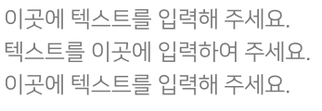
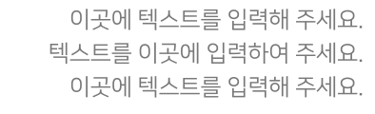




제품설계
UI/UX 설계

Slide 22
제품설계
UI/UX 설계

Slide 23
제품설계
모듈의 연동 설계(모듈들의 연결 관계를 설명)

Slide 24
제품설계
개별 모듈 상세 설계

Slide 25
예상 성능 및 활용도
Untact 환경에서 대학생의 학업 성취도가 저하되는 원인
예상 성능 및 활용도1
01
예상 성능 및 활용도1
예상 성능 및 활용도2
02
예상 성능 및 활용도2
예상 성능 및 활용도3
03
예상 성능 및 활용도3
예상 성능 및 활용도4
04
예상 성능 및 활용도4

Slide 26
결론
결론

Slide 27
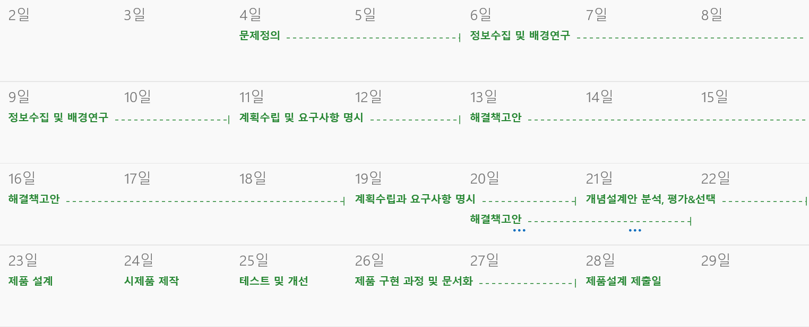
일정표

Slide 28


Slide 29



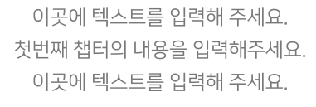
문제 영역 정립
Untact 환경에서 대학생의 학업 성취도 향상

Slide 30














Slide 31












Slide 32


Slide 33


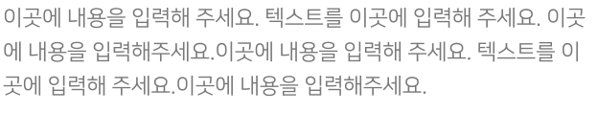






Slide 34















Slide 36

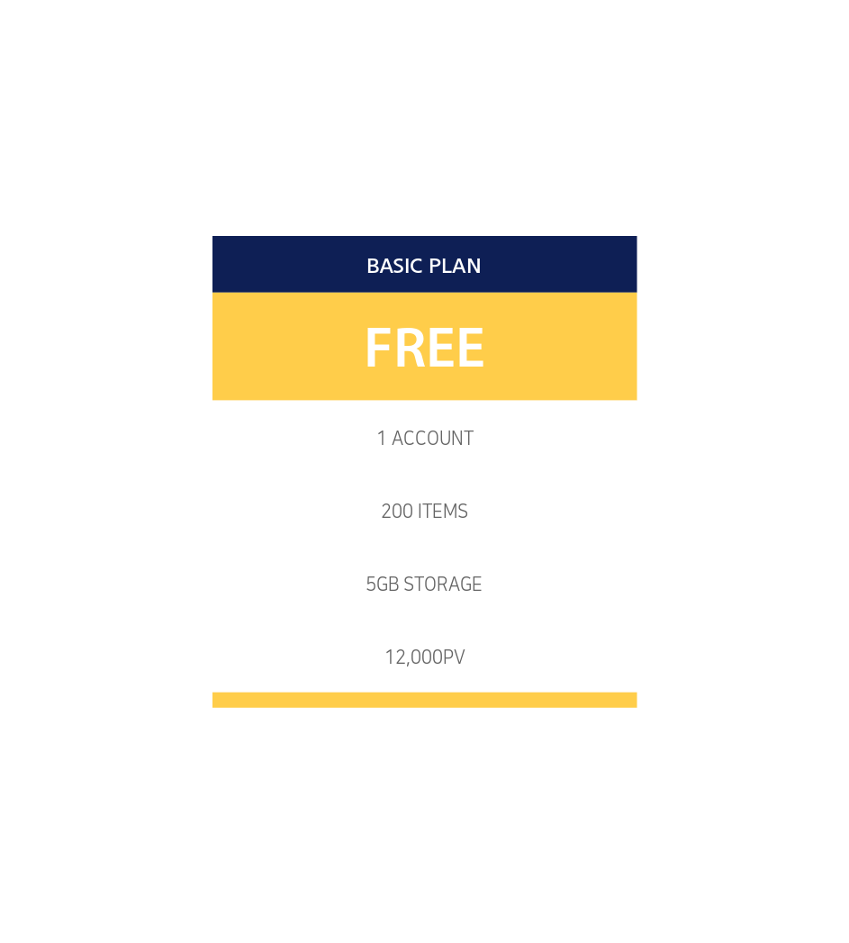
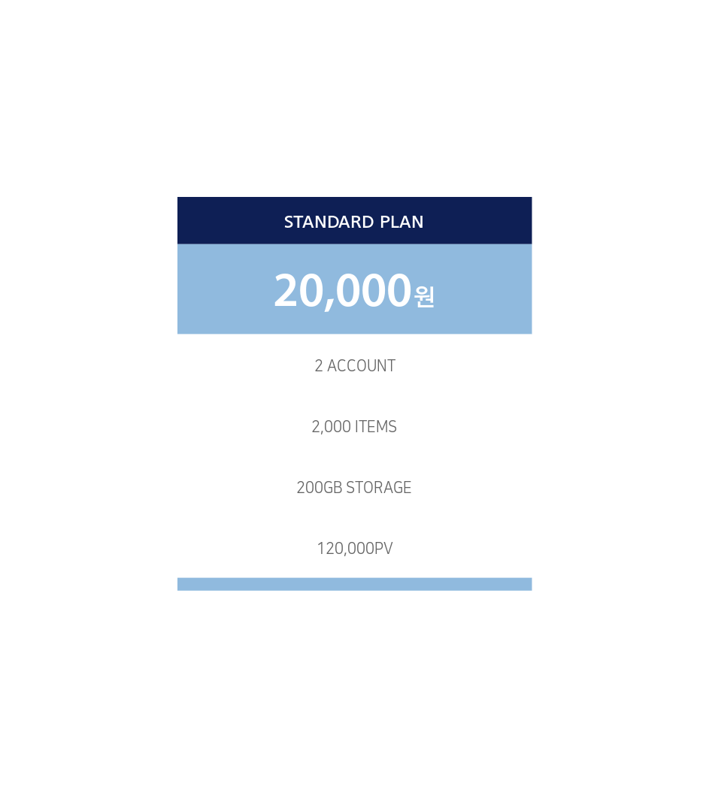
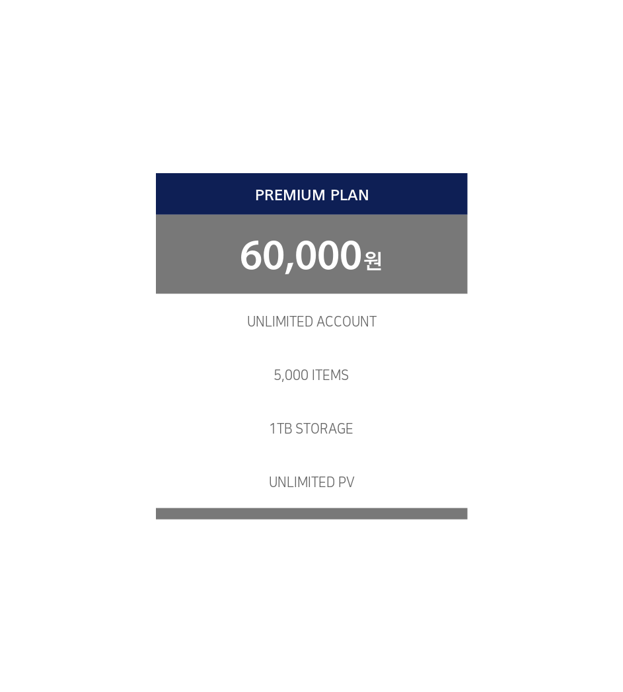

Slide 37











